Slide 1



Фильтрация
без вреда
для Рунета
Периметр-Ф
«МФИ Софт» – Нижний Новгород
Вадим Солдатенков
Ведущий специалист направления
«Информационная безопасность»
КРОС, 2013

Slide 2
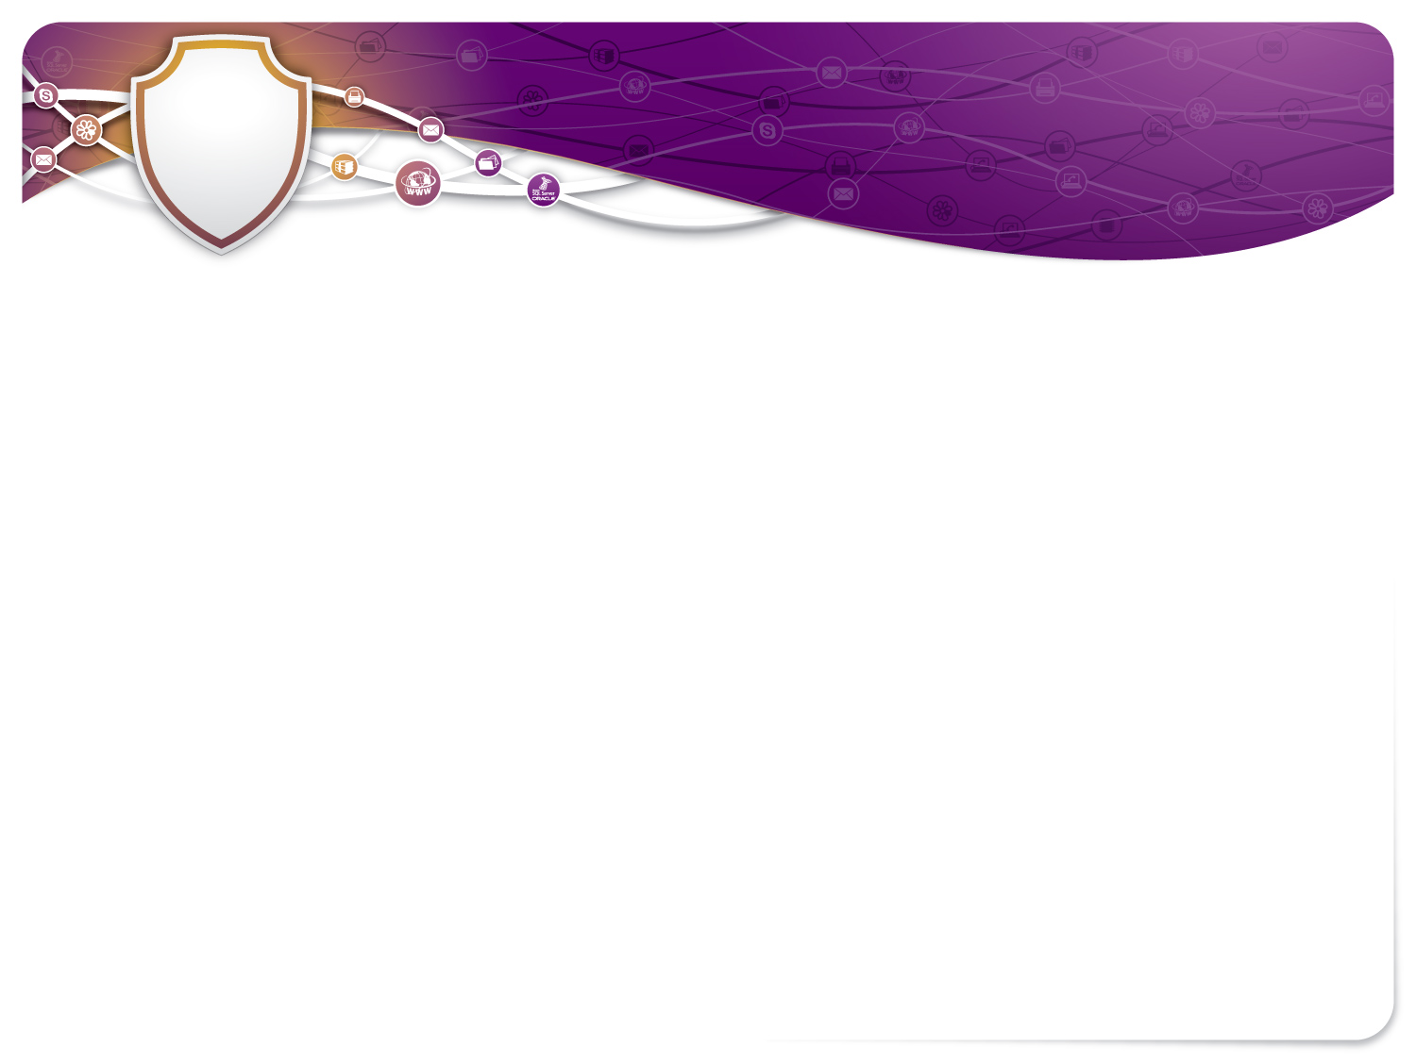

Рунет сегодня
5 248 687 доменов зарегистрировано в зоне Рунета*
6 482 домена регистрируются ежедневно*
1,64 млн сайтов**
46 000 000 человек ежедневно посещают соцсети****
57% жителей РФ используют Интернет***
Более 8 000 Интернет-СМИ**
* ТЦИ
** LiveInternet.ru
*** Левада-центр
**** Вконтакте

Slide 3
Бесконтрольный Интернет?
Регуляторы Рунета
Минкомсвязь России
Роспечать
Роскомнадзор
ГКРЧ
ICANN
МСЭ
АНО «Координационный центр национального домена сети Интернет»
Фонд Развития Интернет
ЗАО «Технический Центр Интернет» (ТЦИ)

Slide 4
Бесконтрольный Интернет?
BSA
IIPA
ISOC
Web Analytics Association Member
АКАР
АКРЭТ
Ассоциация Интернет-издателей
Ассоциация Интернет-предпринимателей
Ассоциация Интернет-разработчиков
Ассоциация «Электронные деньги» (АЭД)
Лига безопасного Интернета
РАЭК
РосНИИРОС
РОЦИТ
Фонд содействия развитию технологий и инфраструктуры Интернет

Slide 5
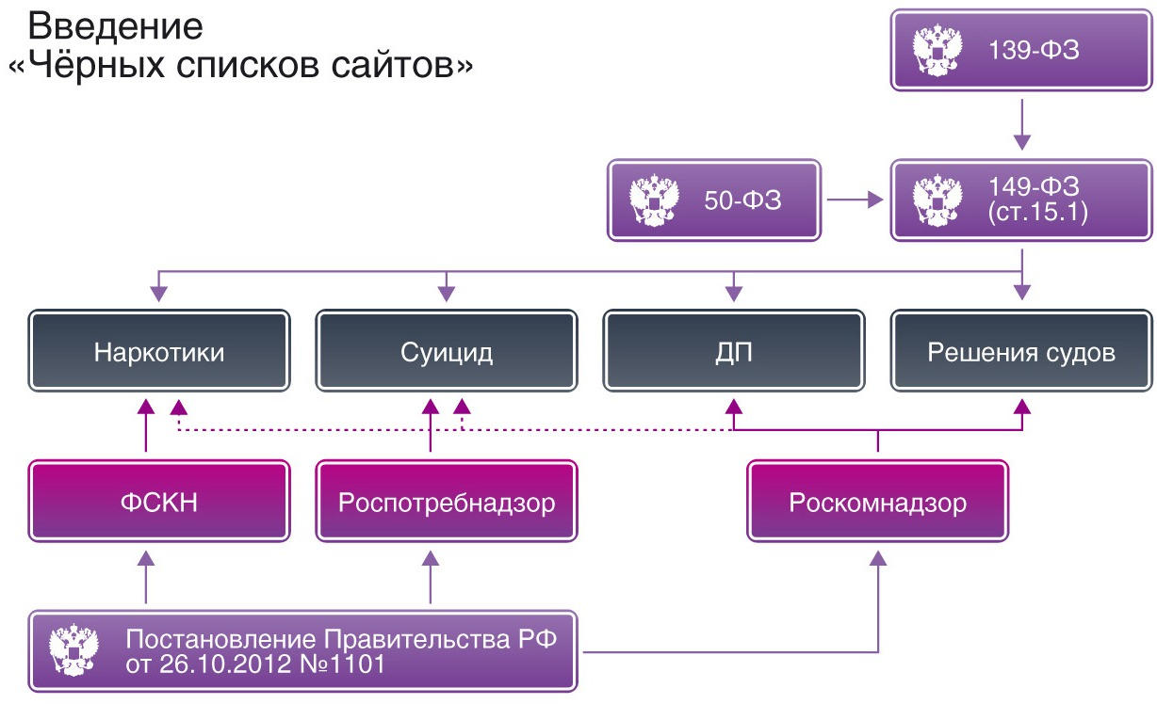

«Ограничение Интернета»

Slide 6
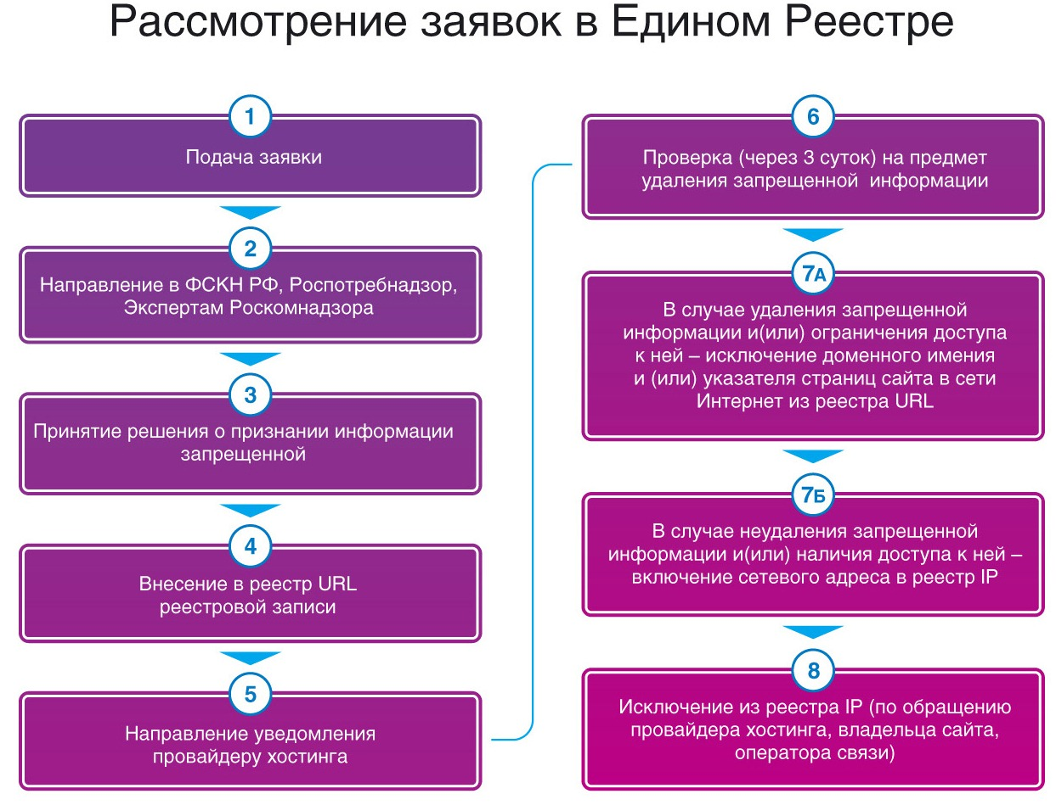
Процедура работы

Slide 7
Сложности реализации
Возможности блокировки
По IP: на одном адресе находятся несколько сайтов
По доменному имени: как правило, неприемлемо
По URL-адресу страницы: накладно
Ручной режим внесения/исключения URL и IP-адресов
Дополнительная загрузка специалистов оператора связи и задержки при разблокировке

Slide 8
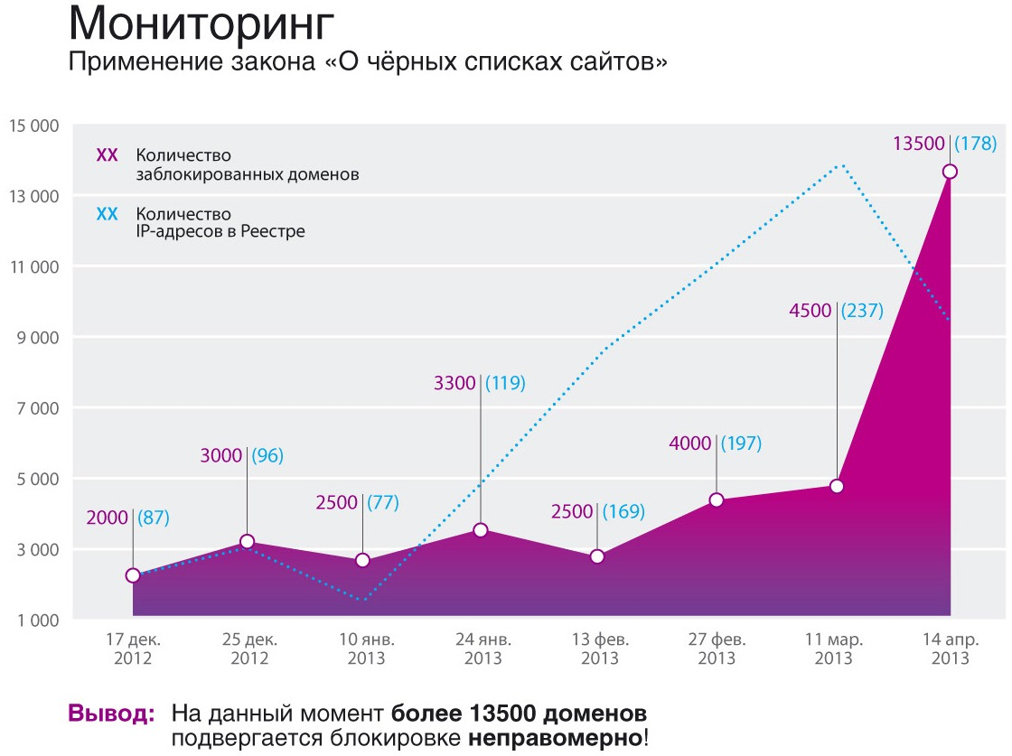
Актуальное состояние
Источник: РосКомСвобода от 18 апреля 2013

Slide 9
Расширение реестра
Новые основания для внесения в Реестр:
Закон № 50-ФЗ от 5 апреля 2013
"информация о несовершеннолетнем, пострадавшем в результате противоправных действий (бездействия), распространение которой запрещено федеральными законами"
Инициативы и перспективы
Минкультуры: «пиратские» ресурсы
Госдума: пропаганда гомосексуализма
Лига безопасного интернета: мультфильмы хентай
Росалкоголь: торговля контрафактным алкоголем

Slide 10

DURA LEX SED LEX
Обычные сложности выбора:
Дорого или неэффективно?
DPI-система
Ручная блокировка по IP

Slide 11
Пути решения
Комплексный подход
Блокировка по URL-адресу страницы
Автоматизация блокировки и разблокировки
Удешевление решений

Slide 12
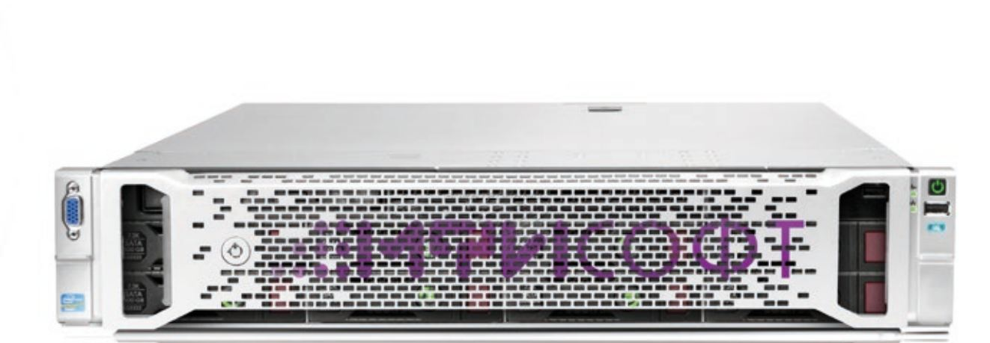
Комплексный подход
Периметр-Ф

Slide 13
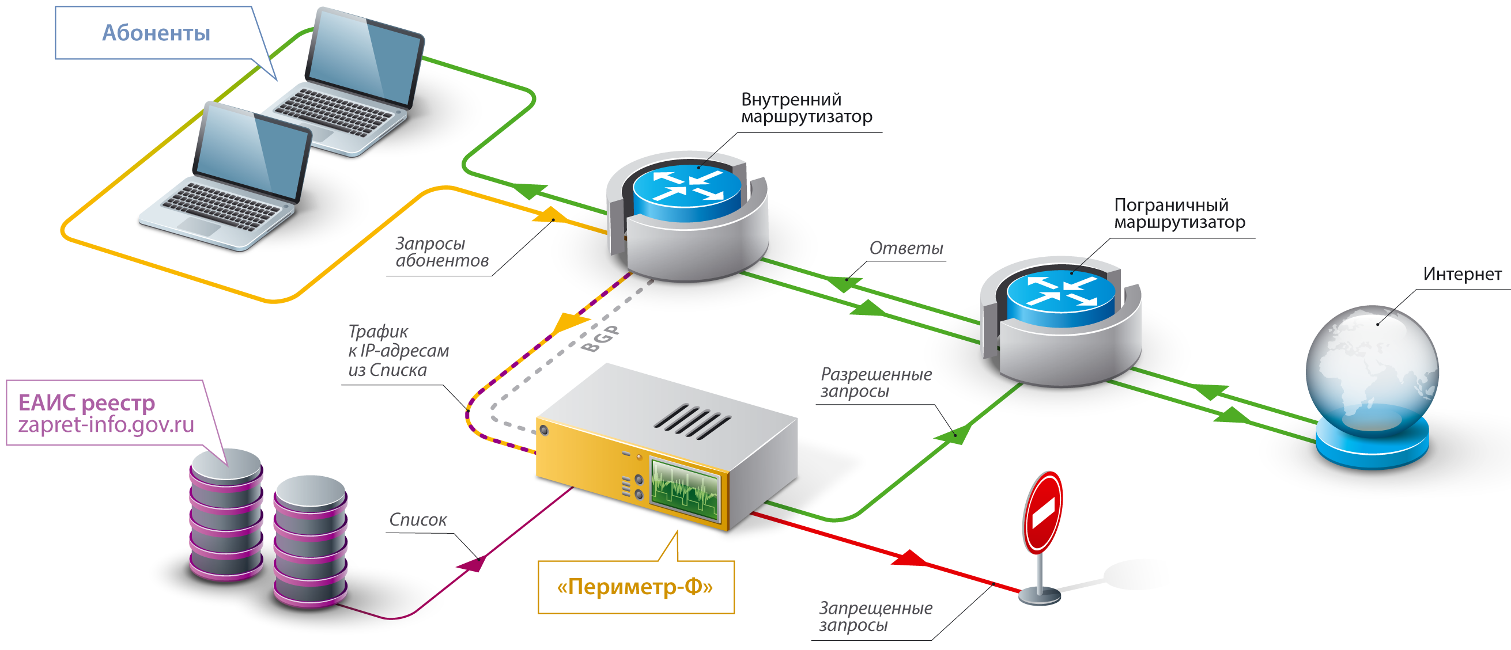
Схема работы

Slide 14
Решение
Функции
Фильтрация запросов абонентов сети к интернет-ресурсам по URL или IP-адресам
Поддержка фильтрации кириллических доменных имён и кириллицы в URL
Фильтрация запросов с мобильных клиентов (Android, iOS и т.п.)
Автоматическая синхронизация с Реестром (zapret-info.gov.ru

Slide 15

Почему?
Периметр-Ф
Возможность блокировки запрещённых страниц по URL
Минимизация случаев блокировки благонадёжных ресурсов по общему IP
Нулевое воздействие на обычный трафик пользователей
Через комплекс проходят только запросы к IP из «черного списка»
Автоматизация блокировки/разблокировки запрещённых ресурсов
Блокировка новых сайтов и разблокировка сайтов, удаливших запрещённый контент, производится без заминок.
Дополнительные возможности
Загрузка дополнительных списков для блокировки
Производительное и доступное решение
Автоматизация ручного труда, стоимость услуг для конечных потребителей не увеличится

Slide 16

P.S.
Судебная практика:
Неблокировка доступа к ресурсу в течение
1 суток со дня внесения в Реестр
=
Привлечение оператора по ч.3 ст.14.1 КоАП РФ за несоблюдение лицензионных условий деятельности
Недавний пример:
Решение Арбитражного суда Краснодарского края в отношении ООО «Связьэнерго» по делу №А32-6682/2013 от 30.04.2013 г.

Slide 17

P.S.
Роскомнадзор в течение полутора месяцев выберет новую методику блокировки ресурсов, попавших в реестр запрещенных сайтов.
Глава Роскомнадзора Александр Жаров: «элементом списка блокирования должен быть URL», а «блокирование добросовестных ресурсов должно быть исключено».
21 мая 2013 г
http://www.rsoc.ru/news/rsoc/news20067.htm

Slide 18
Спасибо
за внимание!
ООО «МФИ Софт»
603104, Нижний Новгород,ул. Нартова, 6/6
8 (831) 220 32 39
ib.sales@mfisoft.ru
www.mfisoft.ru

